Slide 1
Taşınır Mal Yönetmeliği ve TAŞINIR KAYIT VE YÖNETİM SİSTEMİ Semineri Bayram KESER Mali Hizmetler Uzmanı
T.C
MİLLÎ EĞİTİM BAKANLIĞI
STRATEJİ GELİŞTİRME BAŞKANLIĞI
Kuşadası, Eylül 2014

Slide 2
Seminer Sunum PLANI 1. Strateji Geliştirme Başkanlığı nın görevi ve yetkileri nelerdir? 2. Taşınır kesin hesabı nasıl çıkarılıyor? 3. Kurum tanımlama işlemleri (Bölünen/birleşen okullar) 4. Harcama yetkilileri/Tkkylerin sorumlulukları, 5. Tüketime verme işlemleri ve istek birim yetkilileri, 6. Zimmet işlemleri ve sorumluluk, 7. Öğretmenevleri, 8. FATİH projesi, 9. Hata Düzeltme İşlemleri 10. Hurda İşlemleri 11. Sıkça sorulan sorular

Slide 3
Hurda İşlemleri

Slide 4
Hurdaya ayırma nedeniyle çıkış
MADDE 28 – (1) Ekonomik ömrünü tamamlamış olan veya tamamlamadığı halde teknik ve fiziki nedenlerle kullanılmasında yarar görülmeyerek hizmet dışı bırakılması gerektiği ilgililer veya özel mevzuatı çerçevesinde oluşturulan komisyon tarafından bildirilen taşınırlar, harcama yetkilisinin belirleyeceği en az üç kişiden oluşan komisyon tarafından değerlendirilir.
(2) Komisyonca yapılan değerlendirme sonucunda hurdaya ayrılması uygun görülmeyen taşınırlar hakkındaki gerekçeli karar harcama yetkilisine bildirilir.
(3) Komisyonca hurdaya ayrılmasına karar verilenler için ise Kayıttan Düşme Teklif ve Onay Tutanağı düzenlenir.

Slide 5
(4) Hurdaya ayrılmasına karar verilen taşınırlardan kayıtlı değeri Bakanlıkça belirlenecek tutara kadar olanlar harcama yetkilisinin, belirlenen tutarı aşan taşınırlar ise kamu idaresi üst yöneticisinin onayı ile kayıtlardan çıkarılır.
(5) Birinci fıkraya göre harcama yetkilisince oluşturulacak komisyon tarafından ekonomik değerinin olmadığı veya teknik, sağlık, güvenlik ve benzeri nedenlerle imha edilmesinin şart olduğuna karar verilen taşınırlar, harcama yetkilisinin onayı ile imha edilir. İmha, komisyon veya komisyonun gözetiminde uzman kişiler tarafından yapılır. Bu işleme ilişkin ayrıca bir imha tutanağı düzenlenir. İmha işleminde özel mevzuat hükümleri öncelikle dikkate alınır.
(6) Hurdaya ayrılan veya imha edilen taşınırlar Taşınır İşlem Fişi düzenlenerek kayıtlardan çıkarılır. Fişin ekine Kayıttan Düşme Teklif ve Onay Tutanağının bir nüshası bağlanır.

Slide 6
Resmi Gazete’de belirtilenler Harcama Yetkilileri içindir.
Üstü için herhalükarda üst yöneticiye sunulmak üzere SGB’ye gönderilmelidir.
Ancak; üst yöneticiye ait bu yetki 2012/17 nolu Genelge’yle
Merkez ve taşra için
60.000 TL ‘ye kadar İlçe milli eğitim müdürü
120.000 TL ‘ye kadar İl milli eğitim müdürü ‘ne devredilmiştir.
120.000 TL ve üstü için üst yönetici(müsteşar) SGB’ce onay
alınacaktır.

Slide 7
e) Kayıttan Düşme Teklif ve Onay Tutanağı (Örnek: 10): Bu Tutanak,
taşınırın kaybolma, çalınma ve fire gibi herhangi bir nedenle yok olması; yıpranma, kırılma veya bozulma gibi nedenlerle kullanılamaz hale gelmesi; hurdaya ayrılması ile canlı taşınırların ölmesi gibi nedenlerle kayıtlardan düşülmesini sağlamak amacıyla
üç nüsha olarak düzenlenir
ve verilen yetki çerçevesinde üst yönetici veya harcama yetkilisi tarafından onaylanır.
Bir nüshası, çıkış kaydına esas olmak üzere düzenlenen Taşınır İşlem Fişine, ikinci nüshası muhasebe birimine gönderilecek Taşınır İşlem Fişine eklenir. Diğer nüshası ise dosyasında saklanır.
Bu Tutanak, bu bentte sayılan hallerin ortaya çıkması durumunda,
bu durumun araştırma gerektirmesi halinde harcama yetkilisi tarafından görevlendirilecek en az üç kişiden oluşan komisyon kararına,
gerektirmemesi halinde harcama yetkilisinin kararına,
sayım sonucunda taşınırların noksan çıkması halinde ise sayım kurulunun kararına dayanılarak
taşınır kayıt kontrol yetkilisince düzenlenir ve verilen yetki çerçevesinde üst yönetici veya harcama yetkilisi tarafından onaylanır.

Slide 8
25 Ocak 2014 CUMARTESİ | Resmî Gazete | Sayı : 28893
TEBLİĞ
Maliye Bakanlığından: PARASAL SINIRLAR VE ORANLAR HAKKINDA GENEL TEBLİĞ (SAYI: 2014/1)

Slide 11
253-254-255 KODUNDAKİ TAŞINIRLARIN KAYITTAN DÜŞÜLMESİ

Slide 12
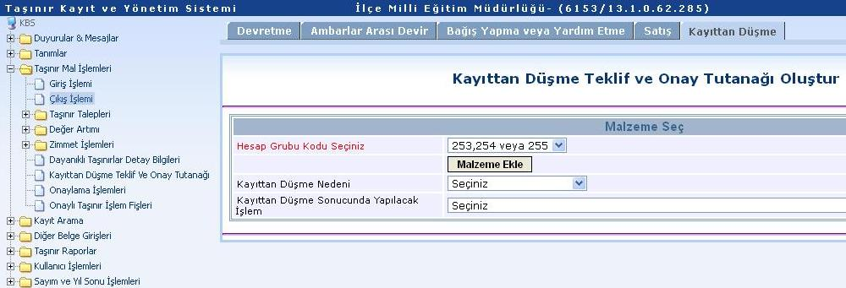
2
1
3
4

Slide 13
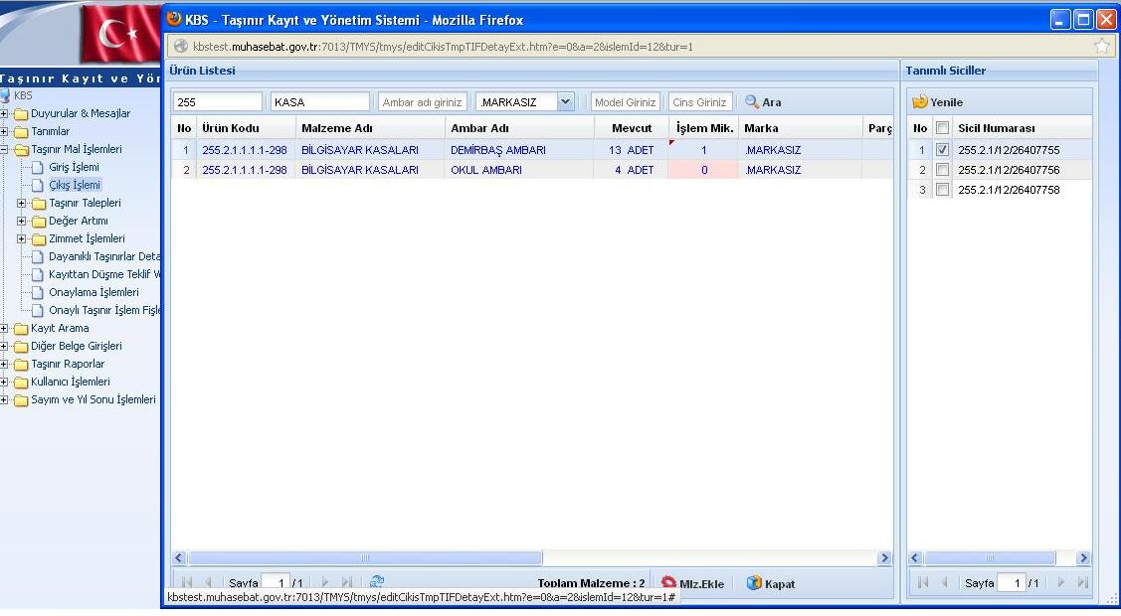
1
3
2
4

Slide 14
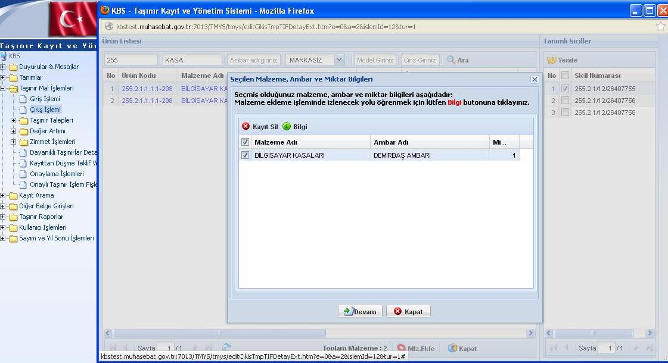
1
2

Slide 15
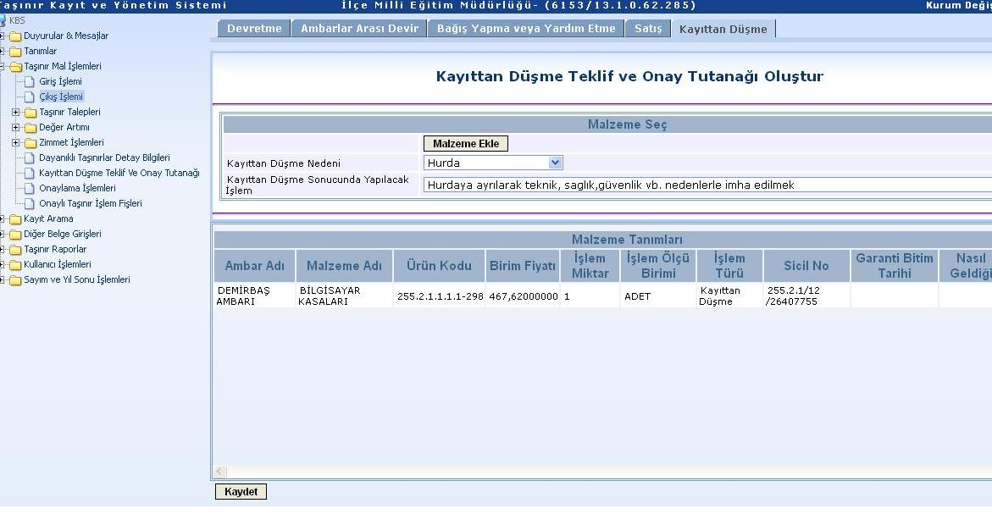
1
2
3

Slide 16
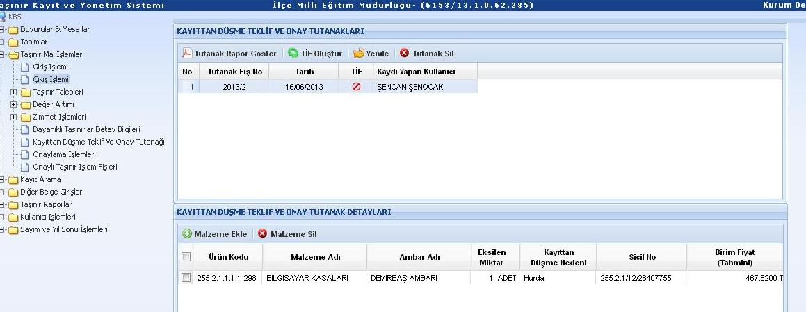
2
1

Slide 17
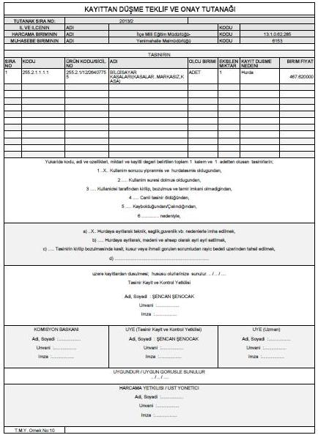

Slide 18
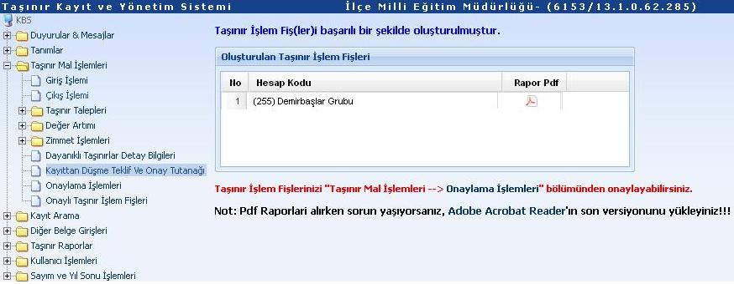

Slide 19
2
1

Slide 20
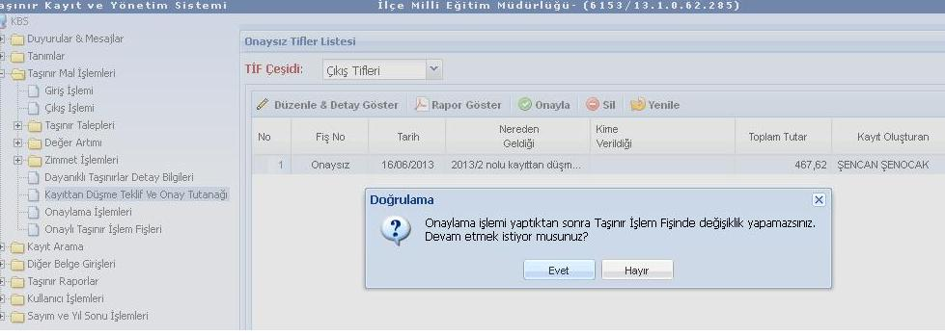

Slide 21
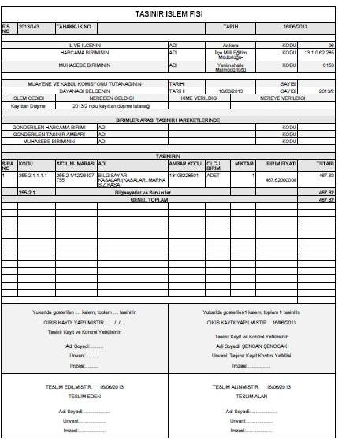

Slide 22
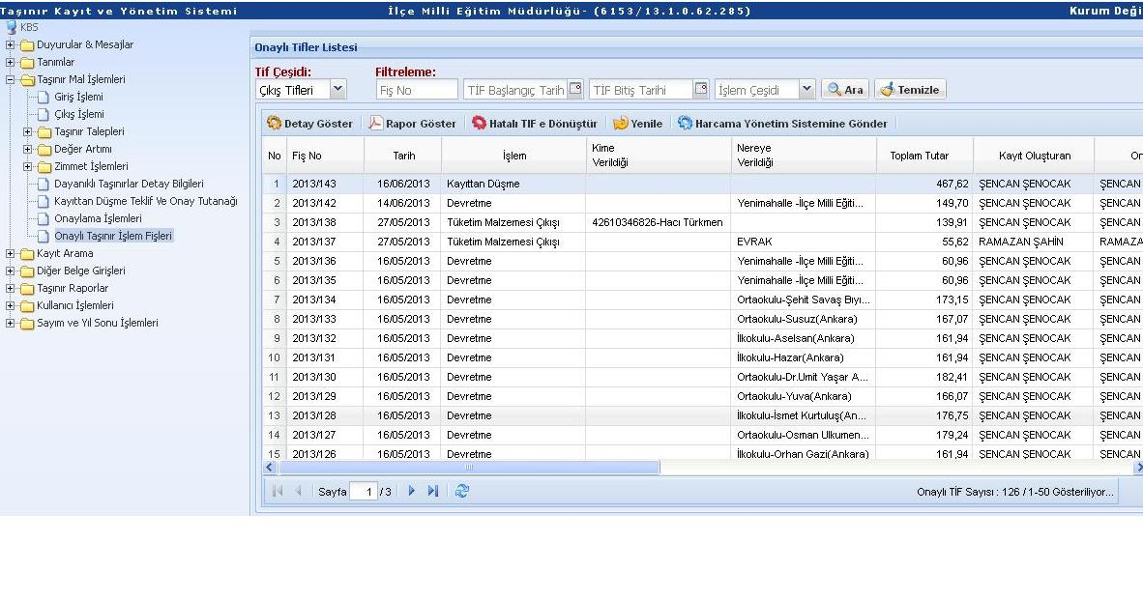

Slide 23
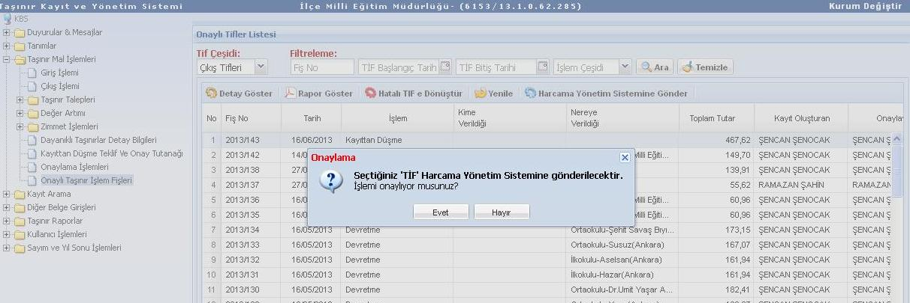

Slide 25
Hurdaya ilişkin maliye bakanlığı yazıları 1 – Hurdanın devrine gerek yok! 2- ilköğretim okulları devri maliyeye verilecek!

Slide 26
Teşekkür ederim….. Bayram KESER Mali Hizmetler Uzmanı

